Slide 1

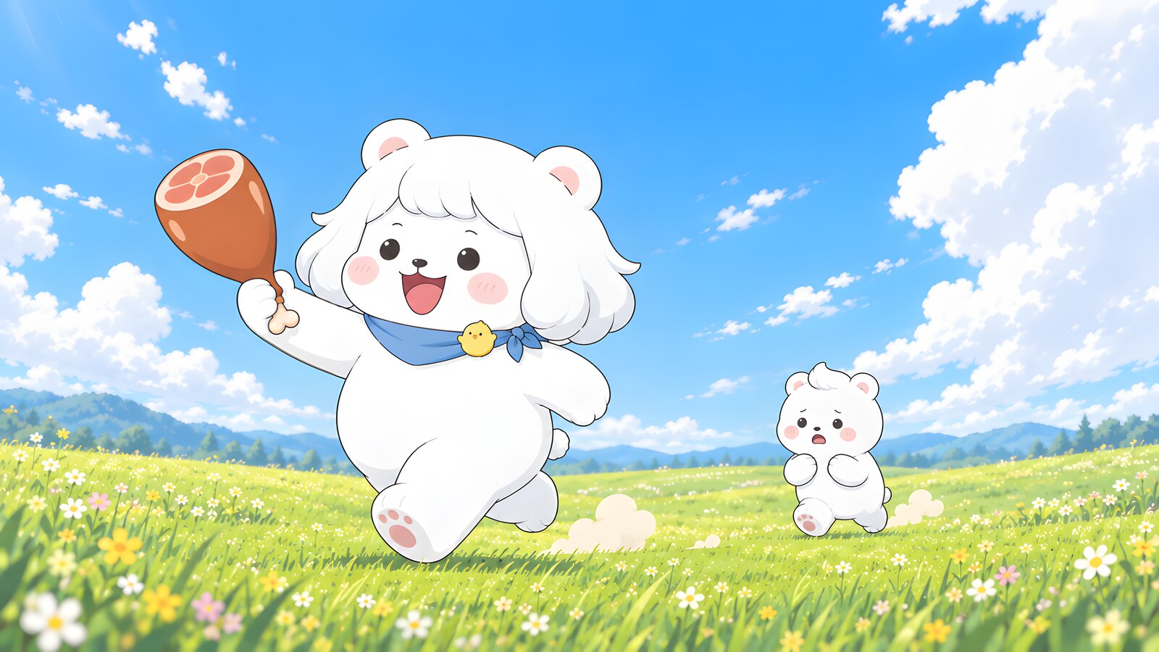
AI 애니메이션 · 캐릭터 IP 포트폴리오 2026
곰나나
「점심메뉴 대소동」
이민상
키 비주얼 — 콩가리니쿠를 든 지니, 뒤따르는 미샤
AI를 도구로 쓰는 1인 풀파이프라인 디렉터

Slide 2
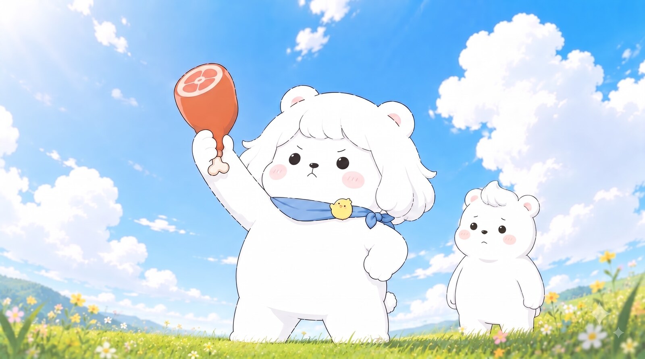
한 줄 소개
02
LOGLINE
우유부단한 곰 지니가 점심 메뉴를 정하려 하지만, 짝사랑 상대 고양이 오대오의 등장으로 정신이 팔려 결국 아무것도 정하지 못한 채 끝나는 에피소드
일상 코미디
59초 숏폼
캐릭터 IP
컷2 · 씬2-B 국밥 선언
기획 · 시나리오 · 캐릭터 · 스틸컷 · 영상 · IP 확장을 한 사람이 설계

Slide 3
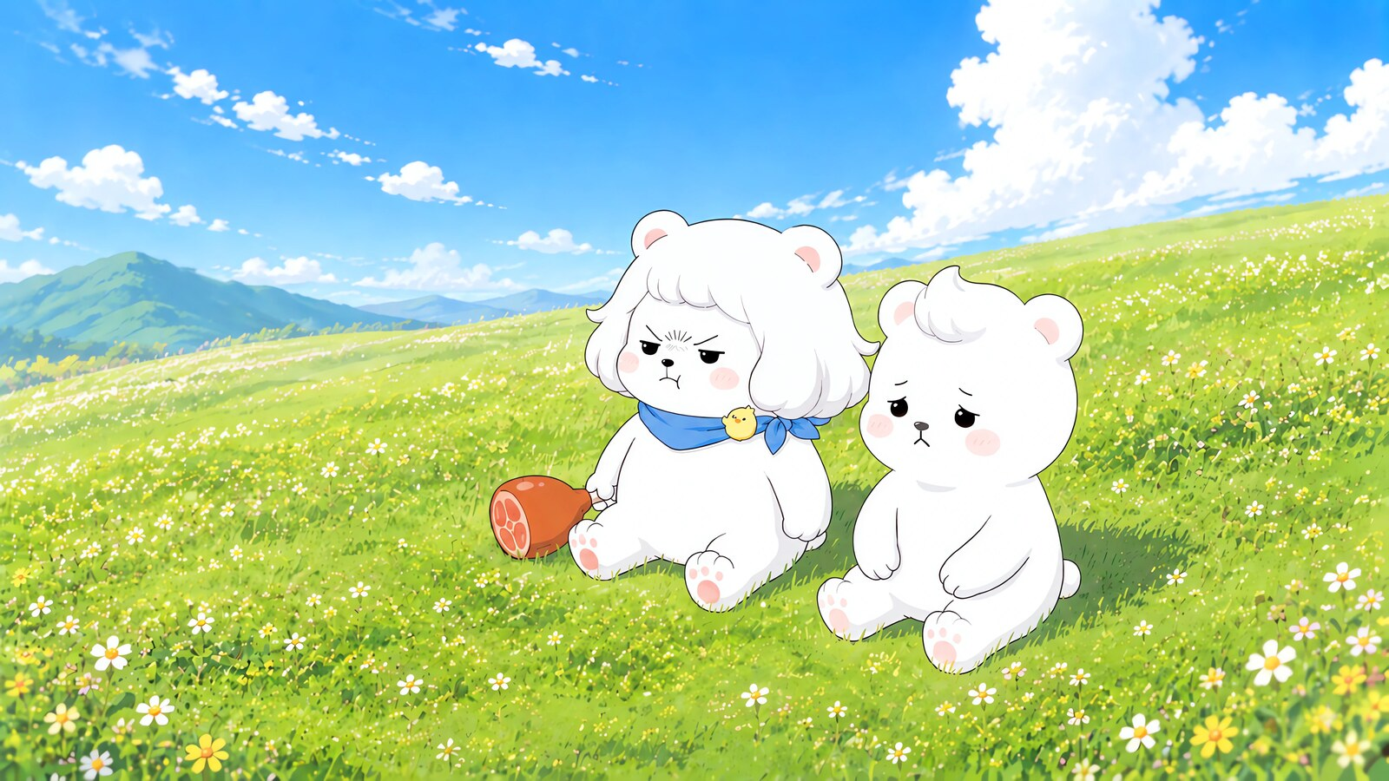
작품 기본 정보
03
장르
플랫폼
러닝타임
화면비
일상 + 코믹
OTT
59초
16:9
Slice of Life / Comedy
유튜브 외
8컷 / 13씬
가로형
주 타겟
부가 타겟
10대 후반~30대 초반 MZ세대
귀여운 캐릭터 콘텐츠를 좋아하는 전 연령대
릴스 · 쇼츠 주 소비층
캐릭터 굿즈 · 이모티콘 구매층과 겹침

Slide 4
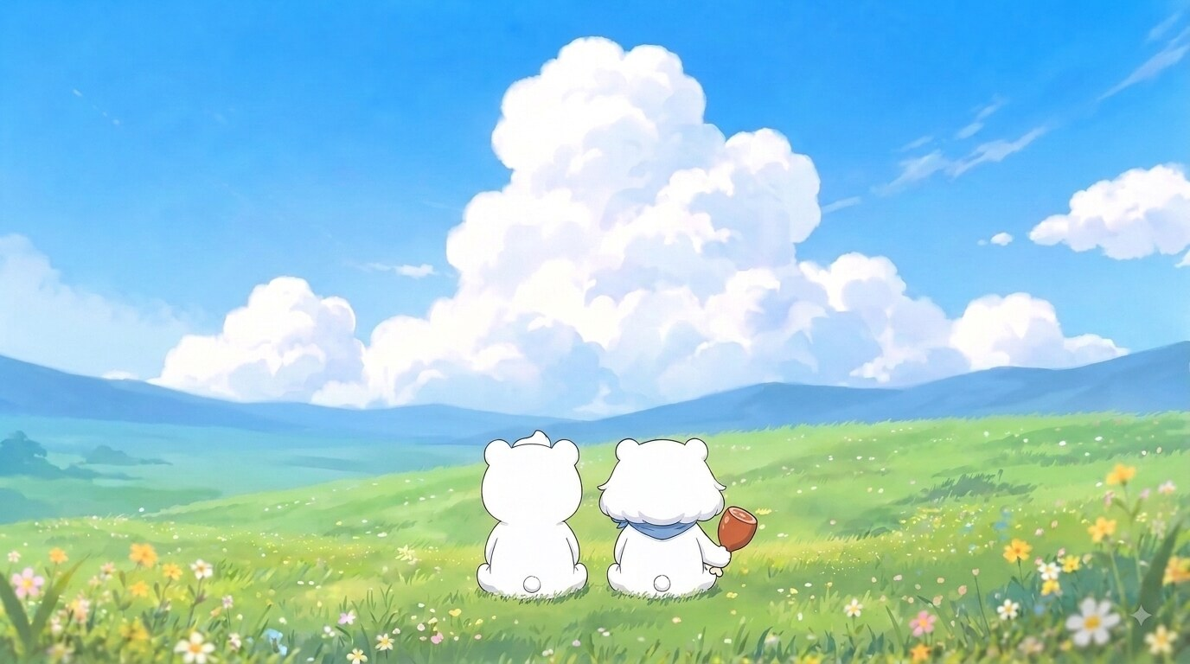
기획의도
04
산동네 곰들의 일상 코미디로
공감과 캐릭터 몰입을 만드는
숏폼 시리즈
공감
점심 메뉴 고민이라는 일상 소재
캐릭터 몰입
성격이 행동과 소품으로 보이는 연출
「근데 저녁은 뭐 먹지?」 루프형 엔딩
컷8 · 씬8-B 오픈 엔딩
시리즈성

Slide 5

세계관 · 무대 — 고고산 언덕
05
장소
고고산 언덕 · 산동네 공터
시간
전 컷 정오
하늘
선명한 파란 하늘 · 뭉게구름
땅
자연광이 도는 초록 초원
캐릭터
순백(#FFFFFF) — 하늘·초원 위에서 돋보이게
배경 시트
캐릭터
하늘
구름
초원

Slide 6
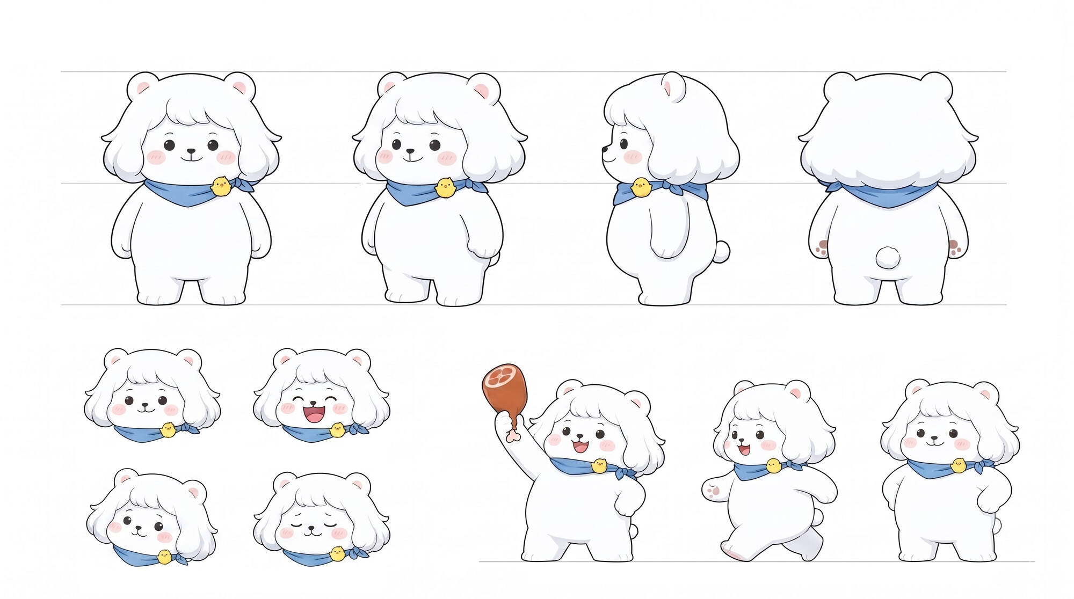
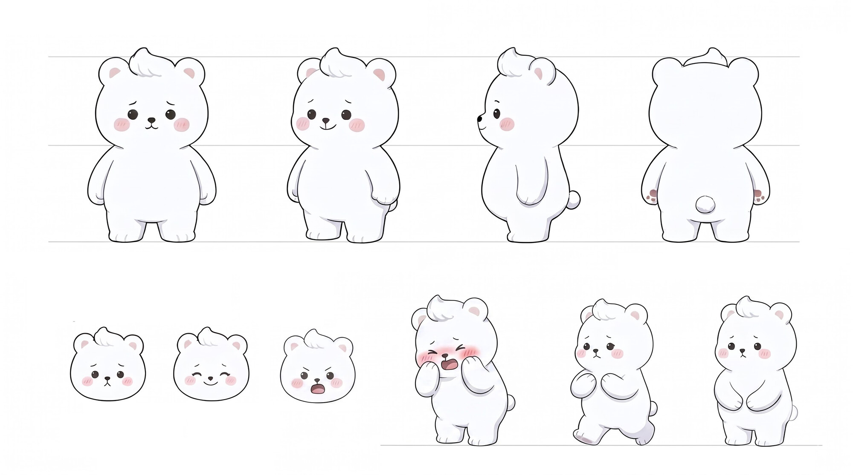
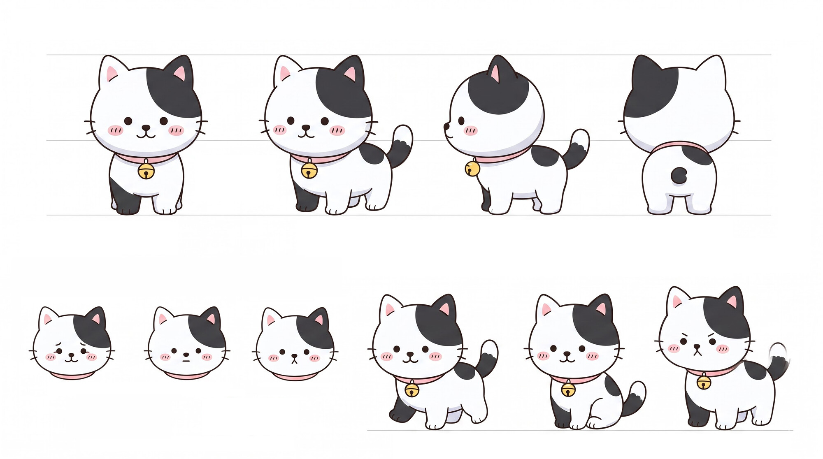
캐릭터 소개
06
지니
주동인물 · 흰 곰
미샤
조력자 · 흰 곰
오대오
카메오 · 고양이
까칠·힙한 텐션, 결국 모든 상황에 참여
한식파 — 국밥 · 순대국
결정 앞에선 흔들림, 실수엔 당당
오른손엔 늘 콩가리니쿠 (먹지 않음)
오대오를 일방적으로 좋아함
상냥하고 호기심 많음
지니 의견을 대체로 따름
자기 취향 앞에선 우물쭈물
최애 음식 — 햄버거
소심해 보여도 계획적 · 적극적
시크함의 끝판왕
건드려도 목만 스윽 — 무반응
분홍 목걸이 + 금색 방울
맥락상 필요할 때만 등장

Slide 7
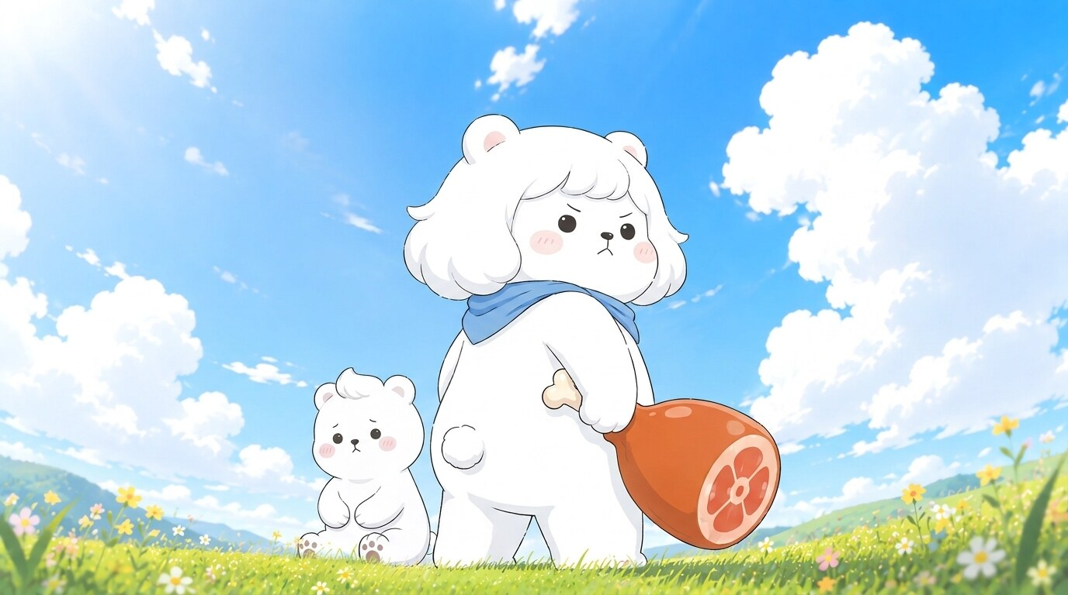
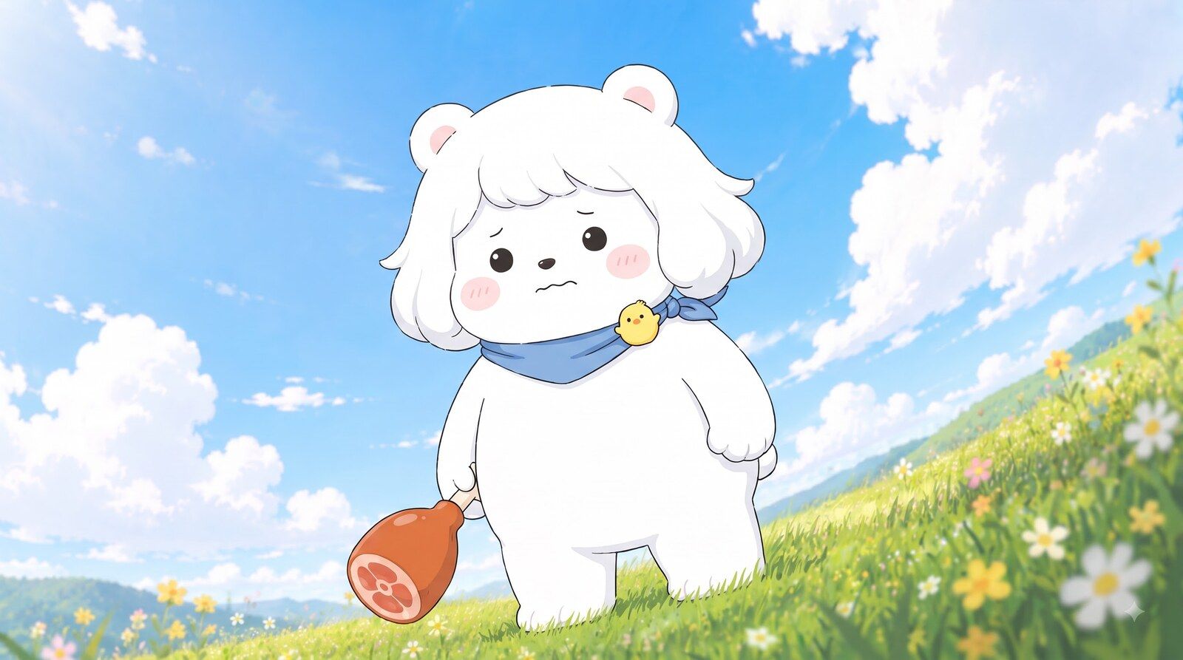
시그니처 소품 — 콩가리니쿠
07
먹지 않는 고기 소품. 쥔 손과 각도로 지니의 감정을 보여준다
→
→
늘어뜨림
들어 올림
힘없이 기울어짐
컷1~2-A · 배고픔, 결의 직전
컷2-B · 국밥 선언의 확신
컷4 · 확신이 흔들림
연속성 규칙
항상 오른손
찌르는 건 왼손 손가락 (컷7-A)
뒷모습에서도 오른손 (컷8-B)

Slide 8
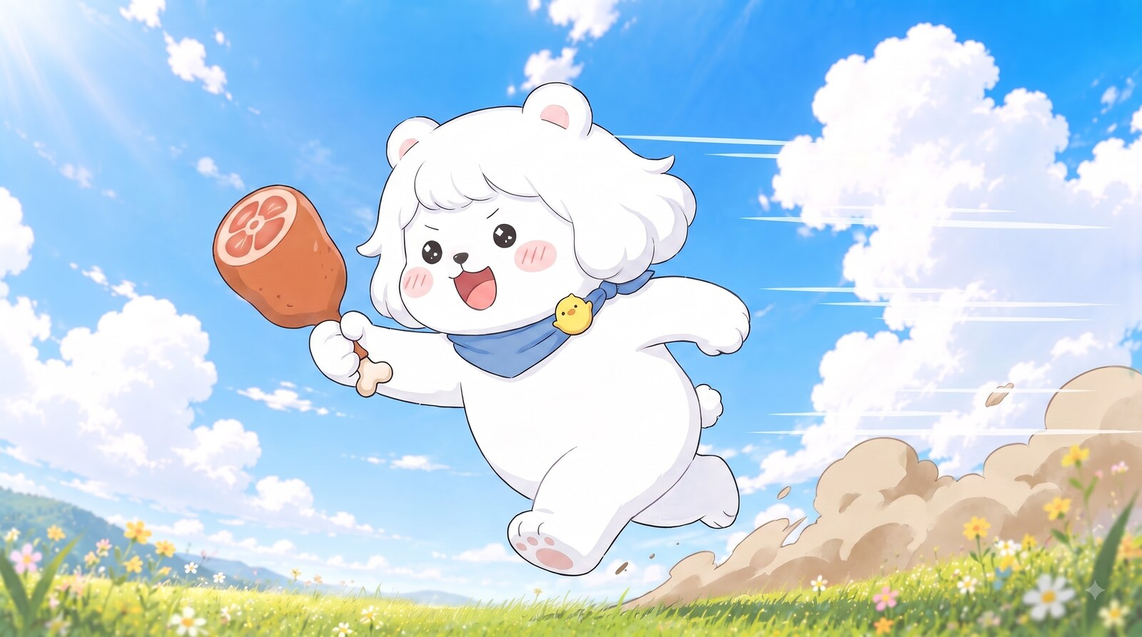
줄거리 — 3막 구성
08
S#1 배고픔
S#2 오대오
S#3 엔딩
언덕의 지니·미샤 「배고프다」 → 지니의 국밥 선언 → 미샤는 햄버거 쪽 → 지니 흔들림
멀리 오대오 등장 → 흙먼지 광속 질주 → 왼손으로 콕 → 목만 돌린 무표정
미샤 「…그래서 뭐 먹어?」 → 뒷모습 와이드, 메뉴는 끝내 미정
「국밥… 아니, 순대국인가…」
「오대오다~」
「근데 저녁은 뭐 먹지?」

Slide 9
연출 설계 ① — 감정을 카메라로 번역
09
감정
배고픈 공허함
국밥 선언의 확신
확신이 무너지는 순간
오대오를 향한 폭주
허무한 결말
↓
↓
↓
↓
↓
샷 · 앵글
하이앵글 3/4 부감
원경으로 작게
로우앵글
미디엄샷
더치틸트
+ 두 캐릭터 사이 여백
다이나믹 더치틸트
+ 스피드라인 · 흙먼지
뒷모습 와이드
화면 하단에 작게
카메라를 먼저 정하고, 그 샷을 프롬프트로 옮긴다

Slide 10
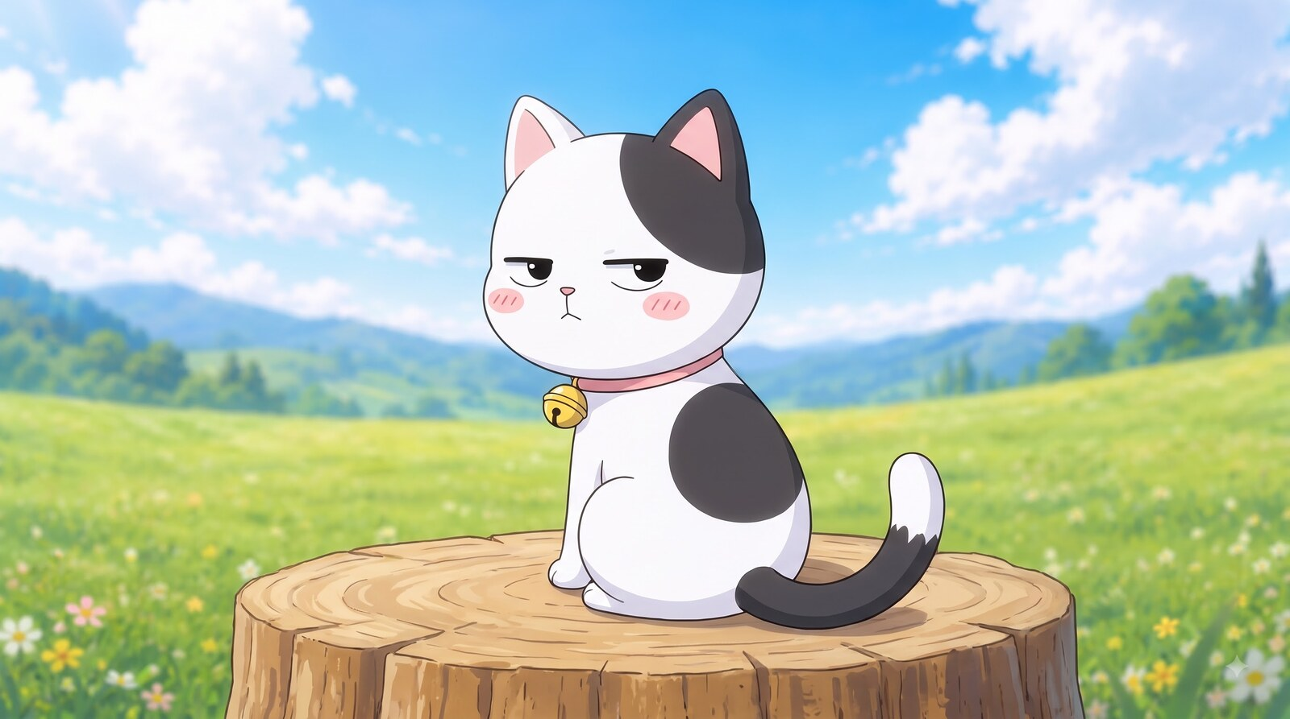
연출 설계 ② — 반전 대비
10
VS
최대 에너지
최소 반응
지니 — 흙먼지 · 스피드라인 광속 질주
「오대오다~」 응답을 기대하지 않는 일방통행 톤
오대오 — 몸은 그대로, 목만 스윽
무표정 한 컷으로 정리

Slide 11
AI 프롬프트 설계 — 모든 컷의 전제를 고정
11
공통 비주얼 사양
모든 컷 프롬프트에 자동 포함
컷 기술 5항목 규칙
화면비
16:9
1
샷
사이즈 + 앵글
아트 스타일
소프트 애니메 셀셰이딩 — 실사풍 · 페인터리 · 과한 반사광 금지
2
등장인물
누가 · 어디에 · 어떤 자세
3
표정·감정
시선 · 감정 상태
색감
순백 캐릭터 #FFFFFF · 파란 하늘 · 뭉게구름 · 초록 초원
4
소품·이펙트
콩가리니쿠 쥔 손 · 흙먼지 · 스피드라인
시간대
전 컷 정오
5
대사
화자 + 대사 + 톤, 없으면 '없음'
장소
고고산 언덕 (공터)
정지 이미지 단계엔 카메라 무브 금지
BGM
경쾌하고 발랄한 CM송 느낌
움직임은 영상화 단계에서만 지정
내레이션
없음
심리는 눈에 보이는 형태로 번역
「눈 흔들림」 「힘없이 기울어진 고기」처럼

Slide 12
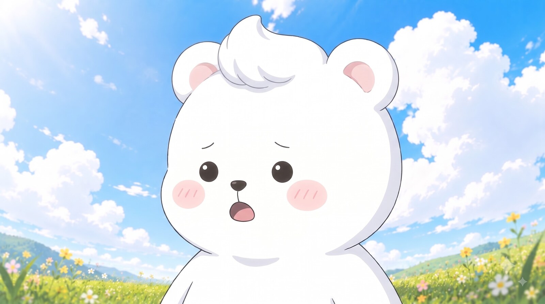
스토리보드 ① — S#1 배고픔
12
컷1 · 씬1-A · 3초
하이앵글 3/4 부감, 미디엄 와이드
대사 없음
컷2 · 씬2-A · 5초
로우앵글 미디엄샷
대사 없음
컷2 · 씬2-B · 5초
로우앵글 미디엄샷
지니 「오늘은 내가 딱 정할게. 국밥 어때? 이만한 게 없지.」
S#1 · 4컷 · 27초
결정 → 흔들림
「배고프다」부터 4줄의 대사로
갈등을 쌓는 구간
컷3 · 씬3-A · 5초
아이레벨 클로즈업
미샤 「어… 나는 국물보단 햄버거 쪽이 좋은데…」
컷4 · 씬4-A · 5초
더치틸트 미디엄샷
지니 「국밥… 아니, 순대국인가…」

Slide 13
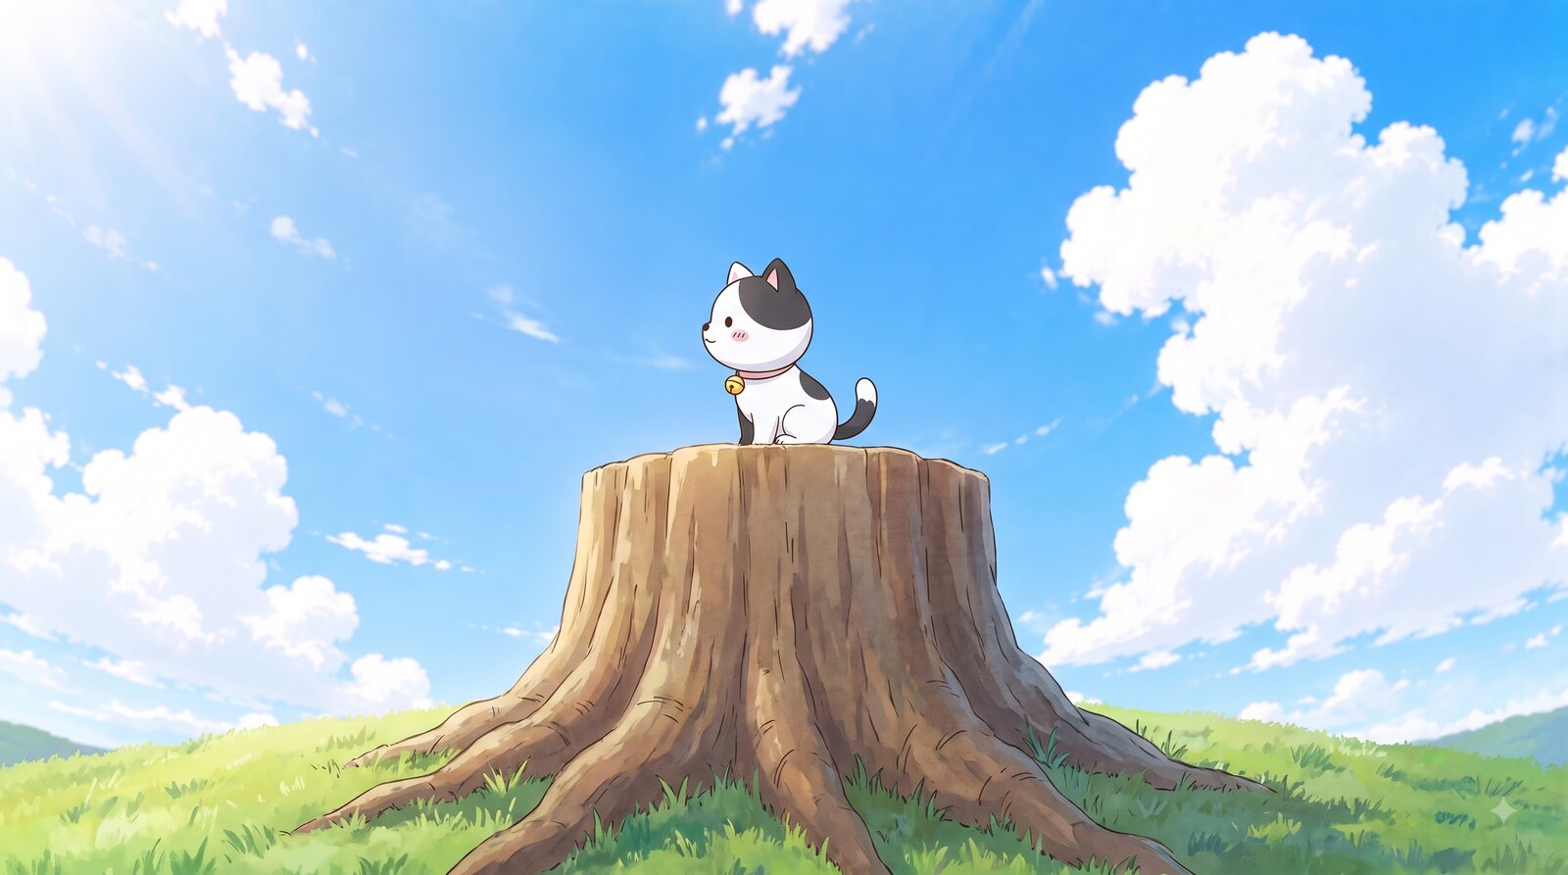
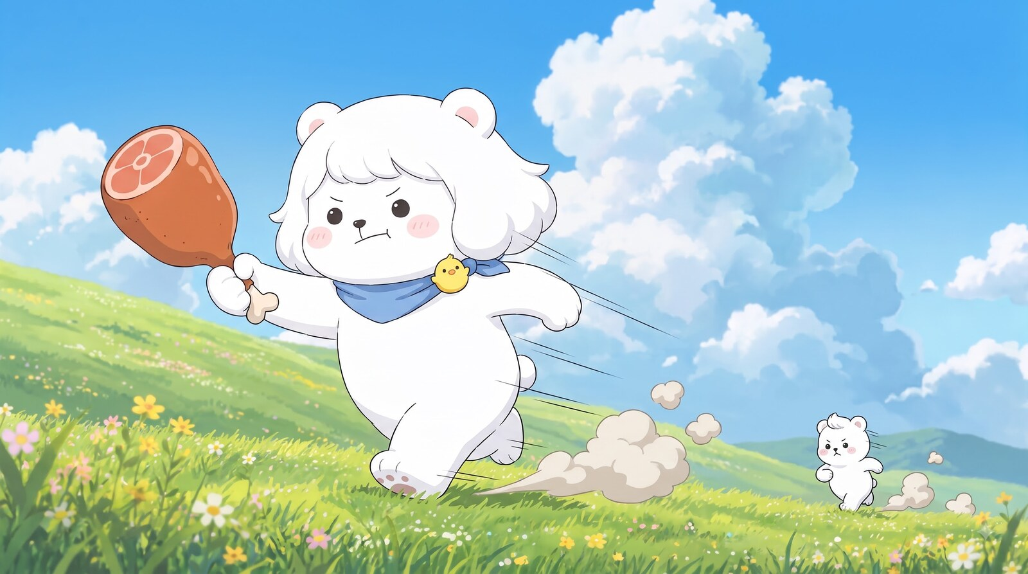
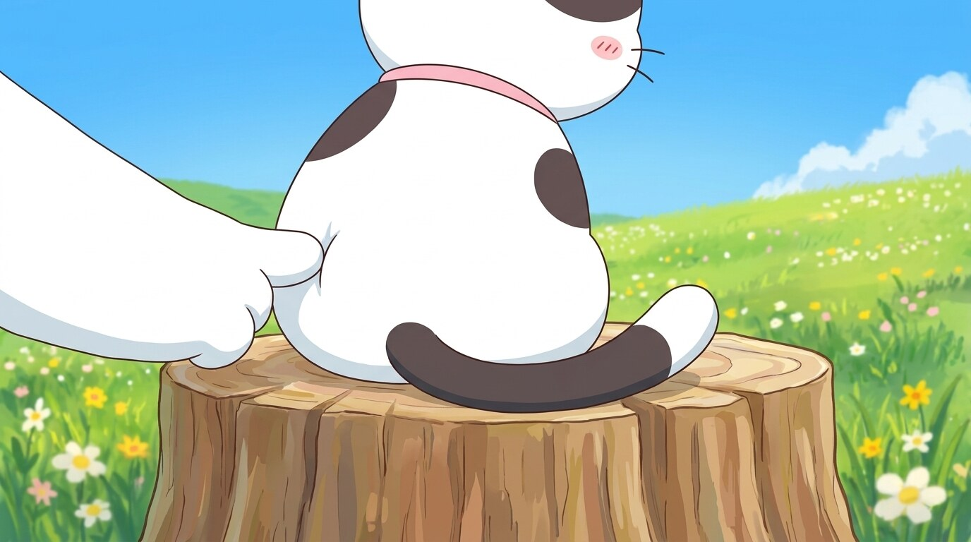
스토리보드 ② — S#2 오대오
13
컷5 · 씬5-A · 5초
원경 와이드
대사 없음
컷6 · 씬6-A · 5초
더치틸트 미디엄샷
대사 없음
컷6 · 씬6-B · 5초
다이나믹 더치틸트
지니 「오대오다~」
S#2 · 3컷 · 22초
등장 → 폭주 → 무반응
대사는 「오대오다~」 한 줄,
나머지는 동작으로 전달
컷7 · 씬7-A · 3초
사이드 프로필
대사 없음 · 왼손 손가락으로 콕
컷7 · 씬7-B · 4초
오대오 클로즈업
대사 없음 · 목만 스윽

Slide 14
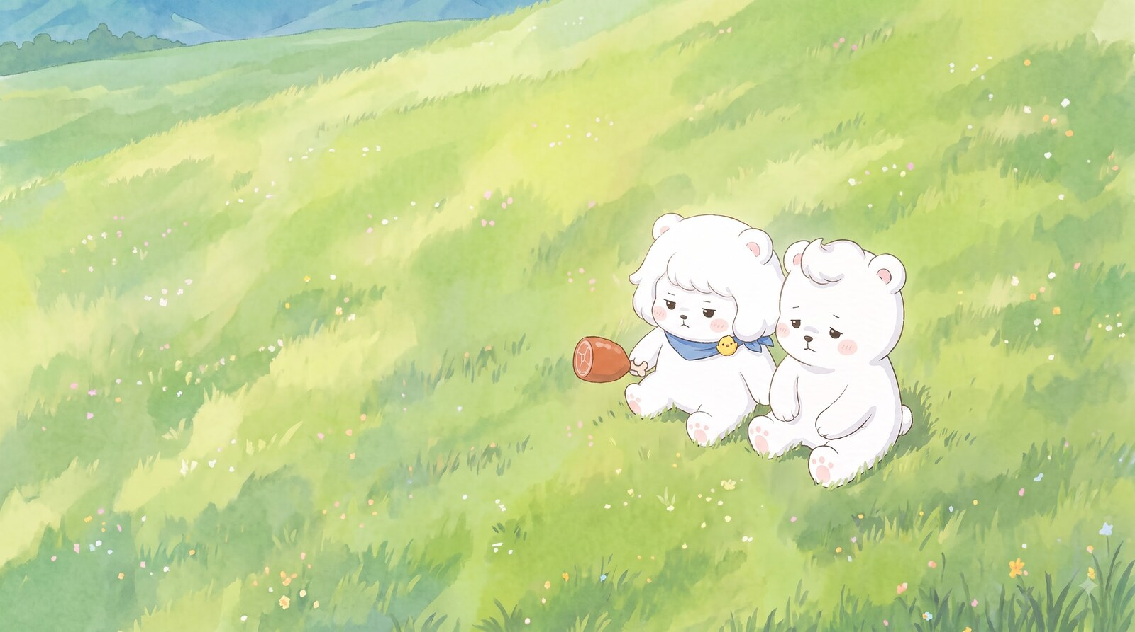
스토리보드 ③ — S#3 엔딩
14
컷8 · 씬8-A · 5초
아이레벨 미디엄샷
미샤 「…그래서 뭐 먹어?」
컷8 · 씬8-B · 5초
와이드 · 뒷모습
지니 「근데 저녁은 뭐 먹지?」
S#3 · 1컷 · 10초
결론 없이 끝나는 오픈 엔딩 — 다음 끼니로 이어지는 루프 구조

Slide 15
리듬 설계 — 13씬 59초 타임라인
15
S#1 배고픔 · 27초
S#2 오대오 · 22초
S#3 엔딩 · 10초
1-A
3초
1-B
4초
2-A
5초
2-B
5초
3-A
5초
4-A
5초
5-A
5초
6-A
5초
6-B
5초
7-A
3초
7-B
4초
8-A
5초
8-B
5초
컷1 · 7초
컷2 · 10초
컷3 · 5초
컷4 · 5초
컷5 · 5초
컷6 · 10초
컷7 · 7초
컷8 · 10초
0초
59초
3~4초
5초
59초
오프닝 (1-A · 1-B)
무반응 (7-A · 7-B)
대사 · 액션 씬의
기본 단위
13씬 합계
1분 이내 숏폼

Slide 16
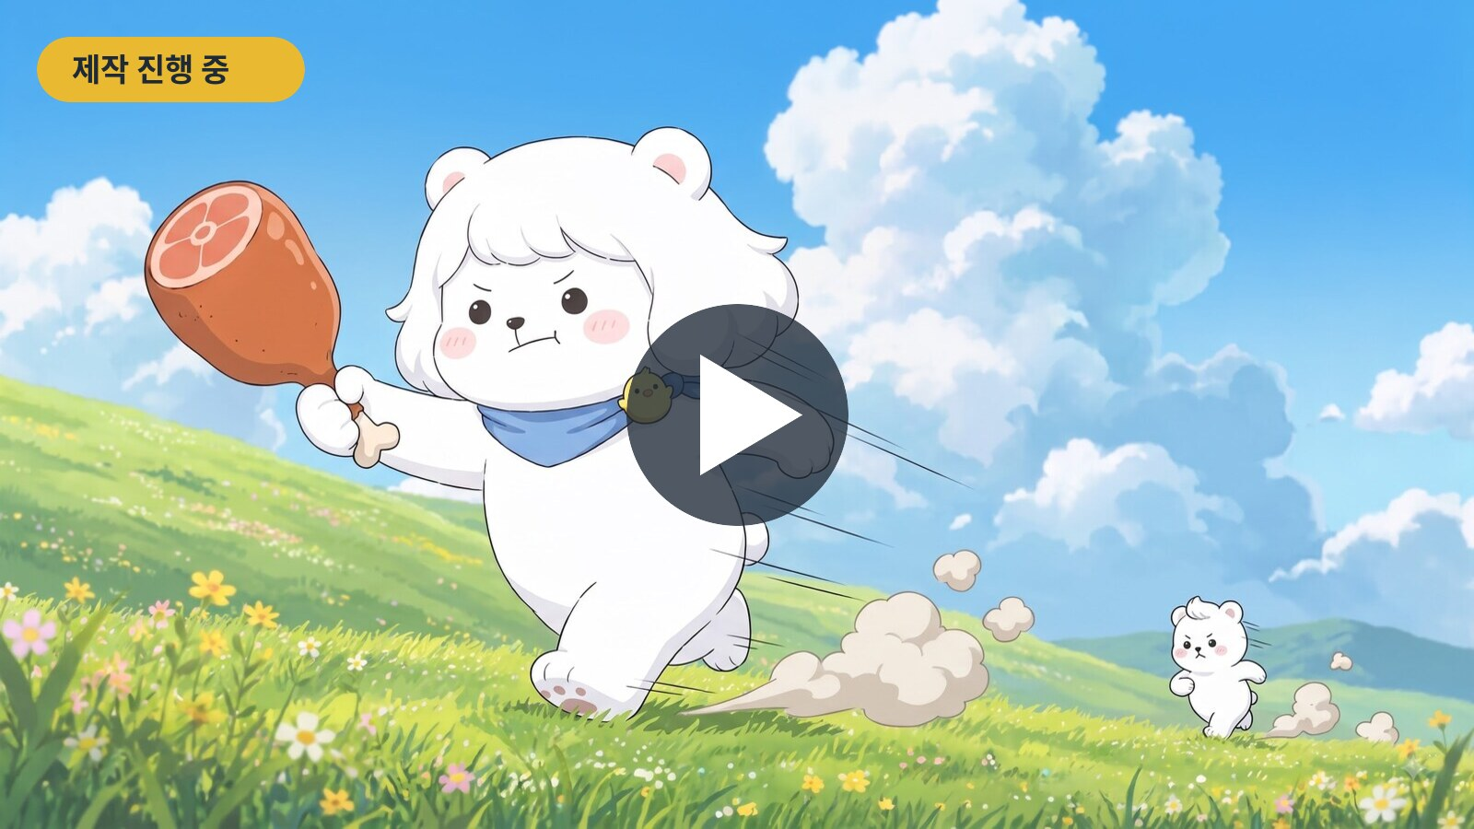
제작 공정 6단계
16
1
2
3
4
5
6
기획 · 시나리오
캐릭터 · 배경 시트
스틸컷 생성
영상화
사운드
편집
작품개요 · 8컷 13씬
컷 기술 5항목
턴어라운드 · 표정
고고산 배경
씬별 정지 이미지
카메라 무브 없음
스틸컷에
움직임 지정
경쾌한
CM송 느낌 BGM
59초
타임라인
[툴 기입]
[툴 기입]
[툴 기입]
[툴 기입]
[툴 기입]
[툴 기입]
→
→
2 캐릭터 시트
3 스틸컷
4 영상화 (제작 진행 중) — 클릭하면 영상

Slide 17
디렉터의 결정 vs AI의 생성
17
직접 결정한 것
AI가 생성한 것
캐릭터 설정
컷 구성
이미지
캐릭터 시트 · 배경 · 스틸컷
성격 · 취향 · 소품 · 관계
8컷 / 13씬
영상 소스
스틸컷 기반 영상화
샷 · 앵글
대사
감정별 카메라 설계
화자 · 톤까지 지정
씬 길이
비주얼 사양
3~5초 단위, 합계 59초
스타일 · 색감 · 시간대 고정
AI 입력값은 왼쪽의 결정으로 구성

Slide 18
영상 결과물 — 점심메뉴 대소동
18
제작 진행 중
목표 러닝타임
59초 · 16:9
구성
8컷 / 13씬
현재 영상 길이
[영상 확인 후 기입]
해상도
[영상 확인 후 기입]
이미지를 클릭하면 영상이 열립니다 (Google Drive) · 대표 이미지는 스틸컷 0601
▶ 영상 보기

Slide 19
IP 확장 ① — 브랜드 로고
19
곰나나
곰내 나는 나라
흰 글자 + 초록 외곽선
순백 캐릭터 · 초원 톤과 연결
꽃 · 나뭇잎 장식
고고산 언덕의 자연 이미지
나무 현판 서브 타이틀
산동네 공터의 소박한 분위기

Slide 20
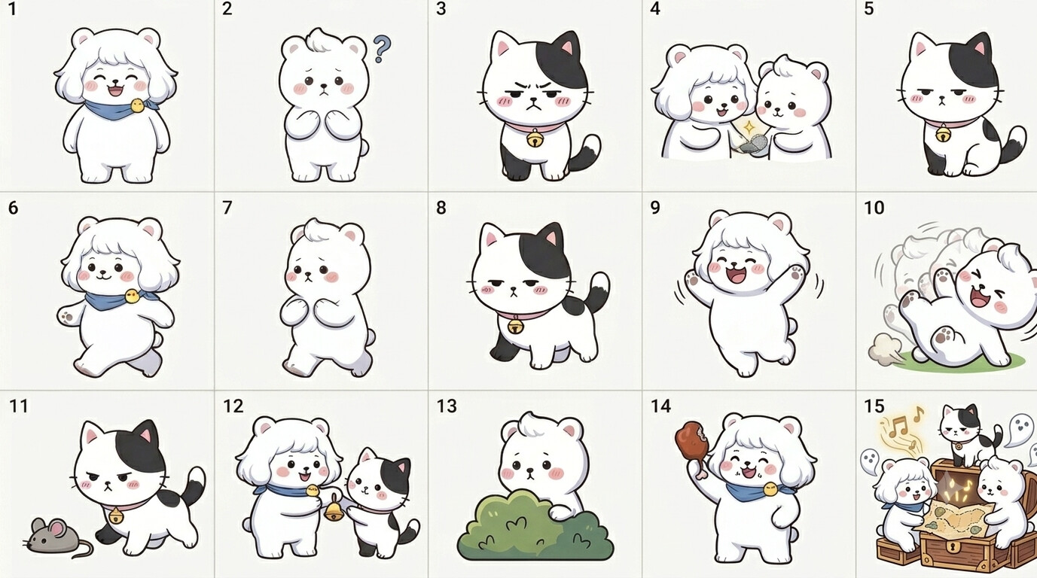
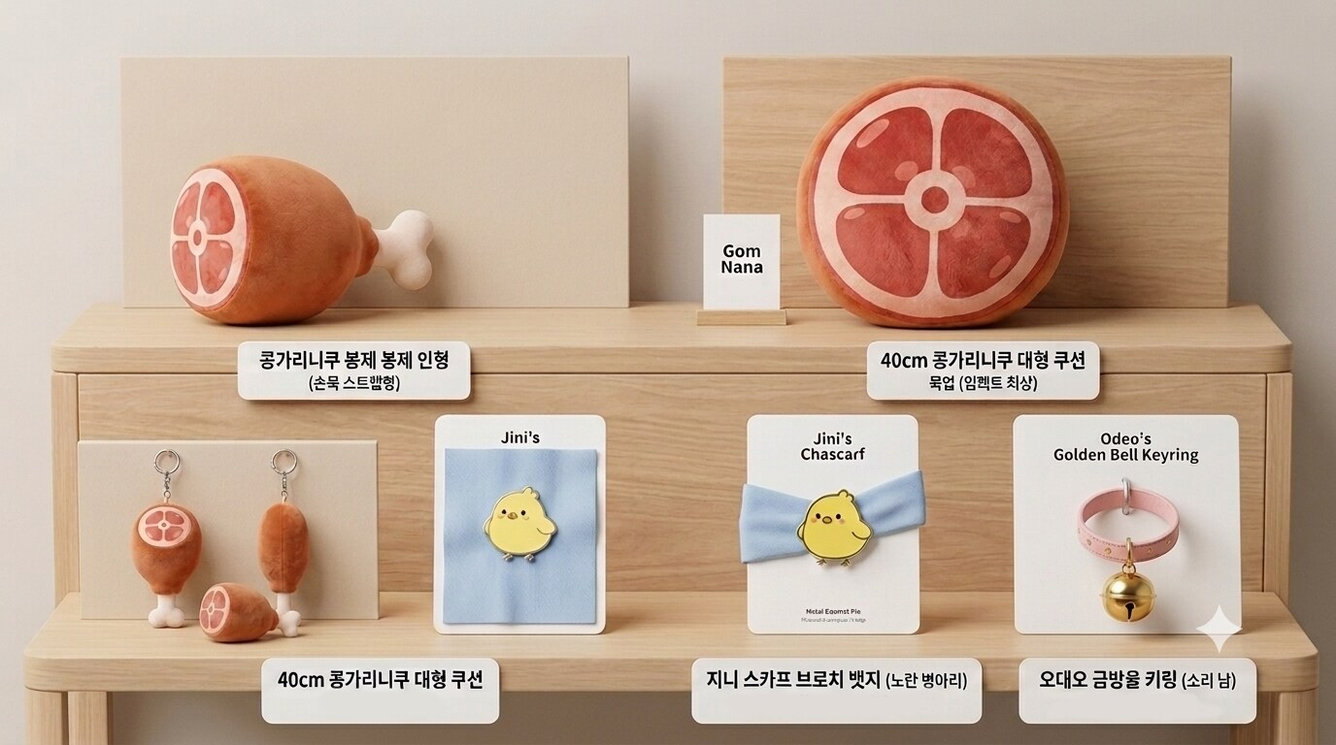
IP 확장 ② — 이모티콘 · 굿즈
20
이모티콘
15종 · 지니 · 미샤 · 오대오
상품 굿즈
작품 속 소품을 그대로 상품화
캐릭터 성격을 표정 · 동작으로 압축
콩가리니쿠 · 금방울 등 소품도 등장
콩가리니쿠 봉제 인형 · 대형 쿠션
지니 스카프 브로치 뱃지 · 오대오 금방울 키링

Slide 21

AI 숏폼 광고 — 당근 15초 광고
21
길이
15초
광고 대상
[영상 확인 후 기입]
캐릭터 등장
[영상 확인 후 기입]
광고 흐름
[영상 확인 후 기입]
이미지를 클릭하면 영상이 열립니다 (Google Drive)
프레임 1
프레임 2
프레임 3
프레임 4
▶ 광고 영상 보기

Slide 22
「근데 저녁은 뭐 먹지?」
루프형 엔딩 — 다음 끼니, 다음 에피소드로
연출 설계
감정을 샷 · 앵글로 번역
AI 프롬프트 설계
공통 비주얼 사양 + 컷 기술 5항목
캐릭터 IP 확장
애니메이션 → 로고 · 이모티콘 · 굿즈 · 광고
이민상
이메일
연락처
포트폴리오 링크

